Slide 1
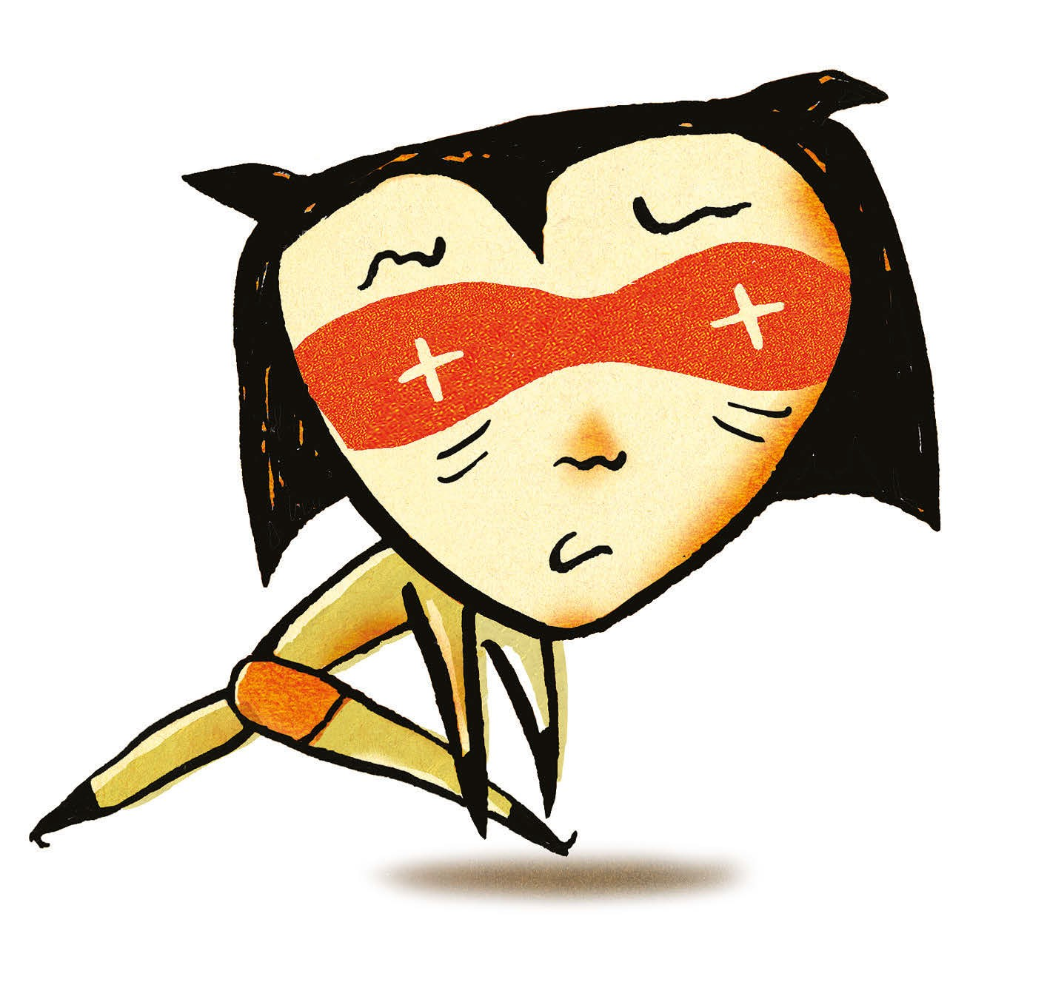

Des mots difficiles! mots du chapitre 3
Beaudet, Pascale (2016). Le virus de Bélinda. Montréal : Éd. La Courte Échelle.
Illustrations d’Alain Reno
© Futé | Matériel protégé par des droits d’auteurs.

Slide 2
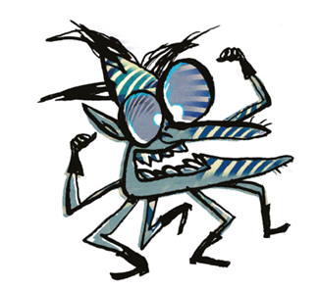
x
di
six

Slide 3
ec
él
tricité
bec
rectangle
lecture

Slide 4
ci
électri
té
ici
scie
cigogne

Slide 5
ien
prév
t
le tien
chien
bientôt

Slide 6
s
épi
ode
maison
raisonnable
hésite

Slide 7
es
qu
tion
espion
reste
princesse

Slide 8
solu
tion
potion
punition
ration

Slide 9
ah
!

Slide 10
ette
c
salopette
trotinnette
lettre

Slide 11
y
vo
ons
voyage
payer
loyer

Slide 12

Tu es prêt!
Tu es prête!
À toi de lire ces mots!
© Futé | Matériel protégé par des droits d’auteurs.

